Slide 1

9 класс

Slide 2

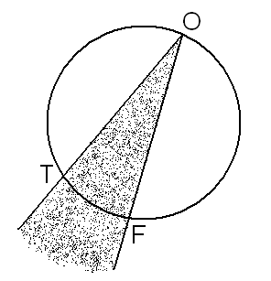
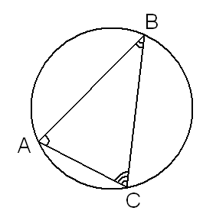
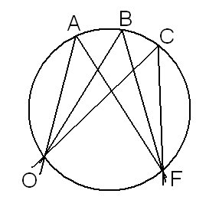
Угол называется вписанным в окружность, если он меньше развернутого угла, вершина его лежит на окружности, а стороны пересекают эту окружность.

Slide 3

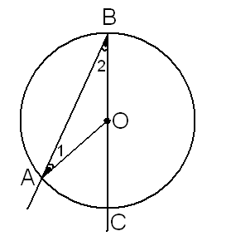
Градусная мера вписанного угла равна половине градусной меры дуги, на которую он опирается.

Slide 4

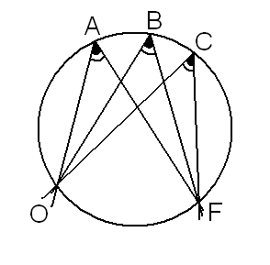
Вписанные углы, опирающиеся на одну и ту же дугу, равны.

Slide 5

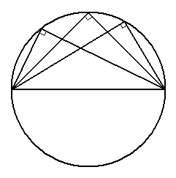
Вписанный угол, опирающийся на полуокружность, прямой.

Slide 6

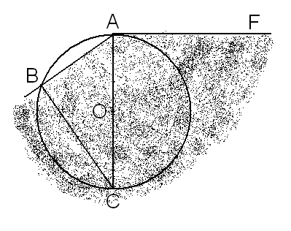
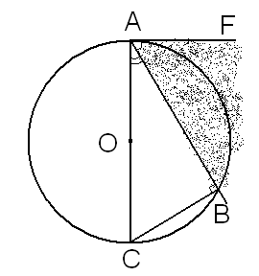
Градусная мера угла, сторонами которого служат касательная и хорда, равна половине градусной меры дуги, расположенной внутри этого угла.

Slide 7
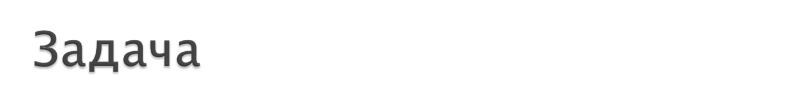
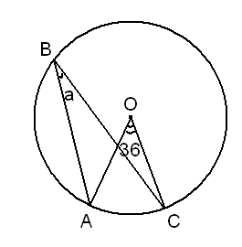
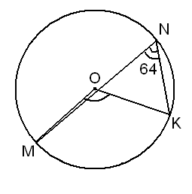
Используя данные рисунка, найдите градусную меру угла α. Точка О – центр окружности.

